Slide 1
開発ツールについて
バージョン管理システム～Git

Slide 2

Wikiより
バージョン管理システム
最も基本的な機能は、ファイルの作成日時、変更日時、変更点などの履歴を保管すること。代表的なシステムとしてCVS、Subversion。
リポジトリ
ファイルの各バージョンをデータベースに保持しており、このデータベースを一般にリポジトリと呼ぶ。
Git
分散バージョン管理システム。もとはLinuxカーネルのソースコード管理に用いるためにリーナスによって開発された。

Slide 3
GitHub
ソフトウェア開発プロジェクトのための共有ウェブサービスであり、Gitバージョン管理システムを使用する。 GitHub社によって保守されており、GitHub商用プランおよびオープンソースプロジェクト向けの無料アカウントを提供している。 2009年のユーザー調査によると、GitHubは最もポピュラーなGitホスティングサイトとなった。
今回使ったリポジトリ
https://github.com/kamurata/demo.git
※Git自体はコマンドラインで操作する。GUIで操作するツールとしてEclipseのEGitプラグインを使用した。

Slide 4
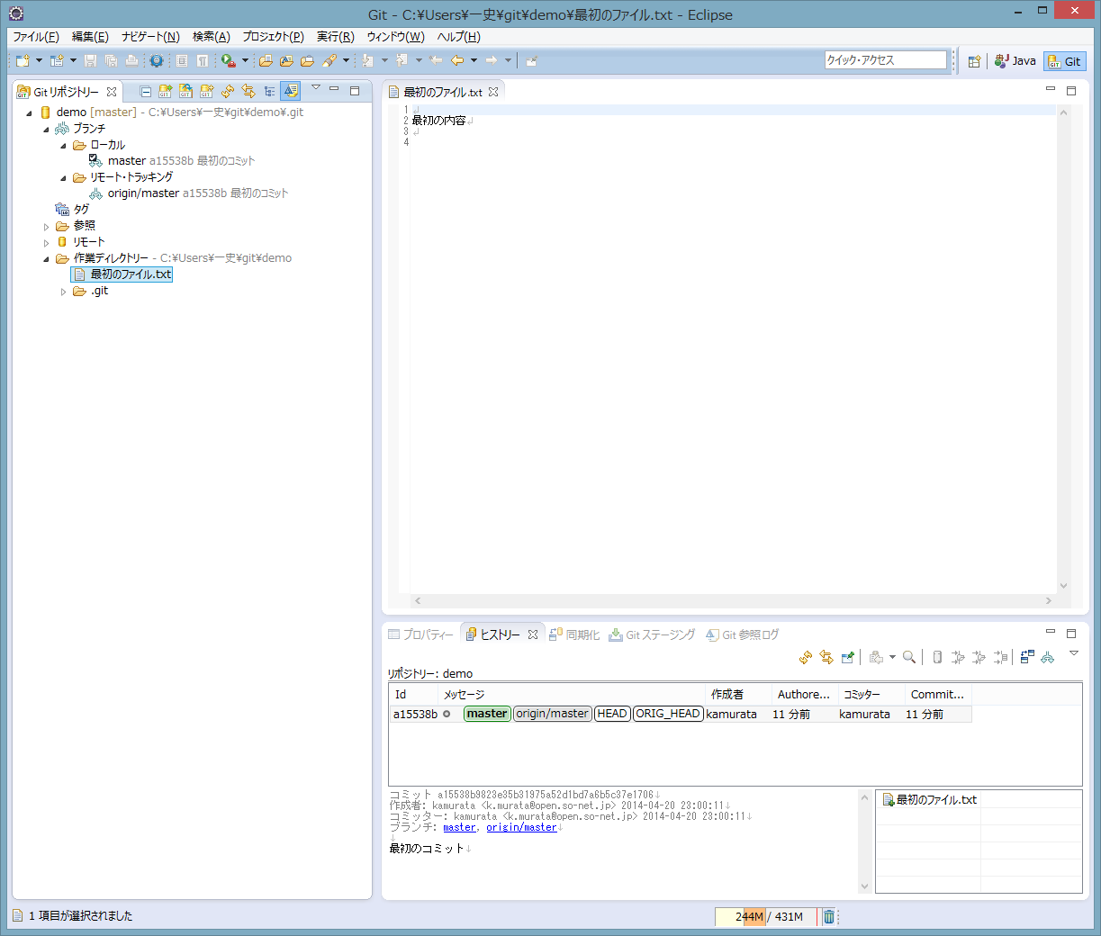
１．サーバーとローカルにリポジトリがある状態
２．最初のコミット
（同時にプッシュ）

Slide 5
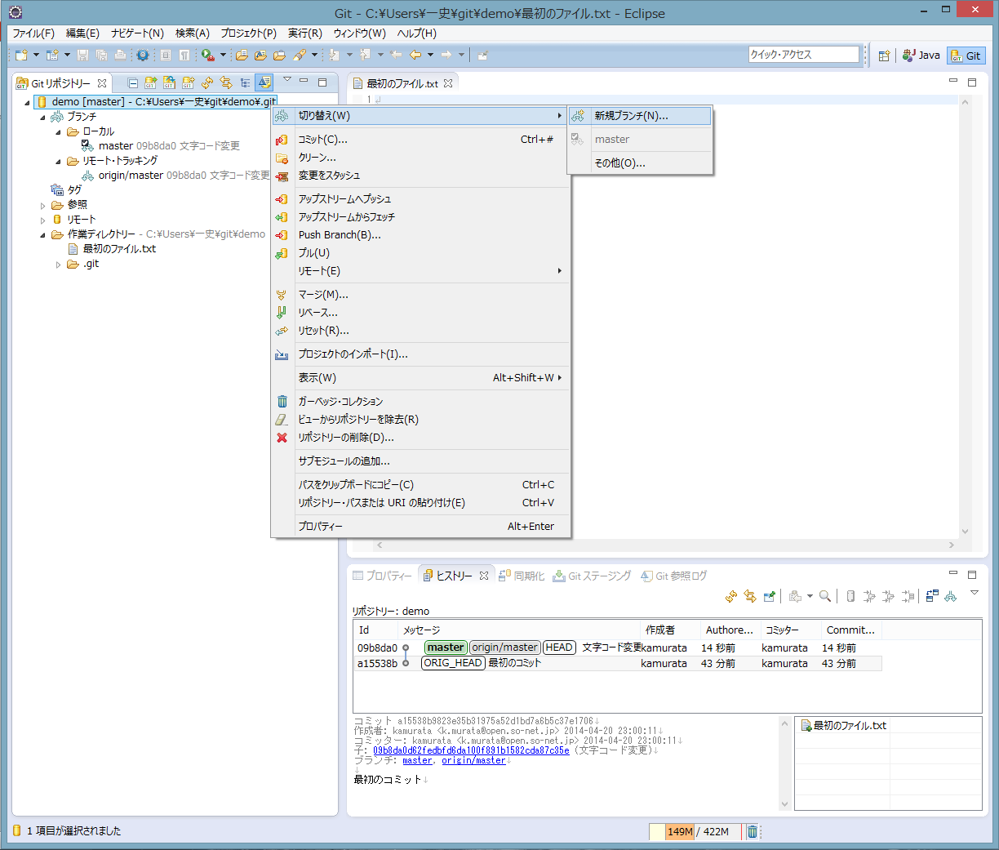
３．ブランチの作成

Slide 6
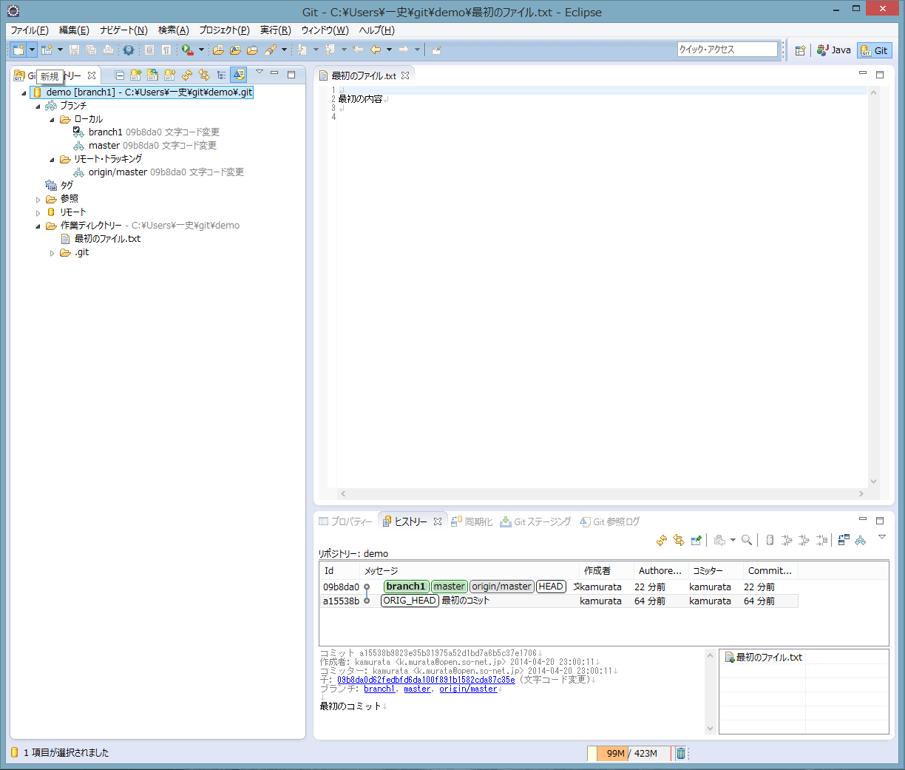
４．ローカル上にブランチが作成される

Slide 7
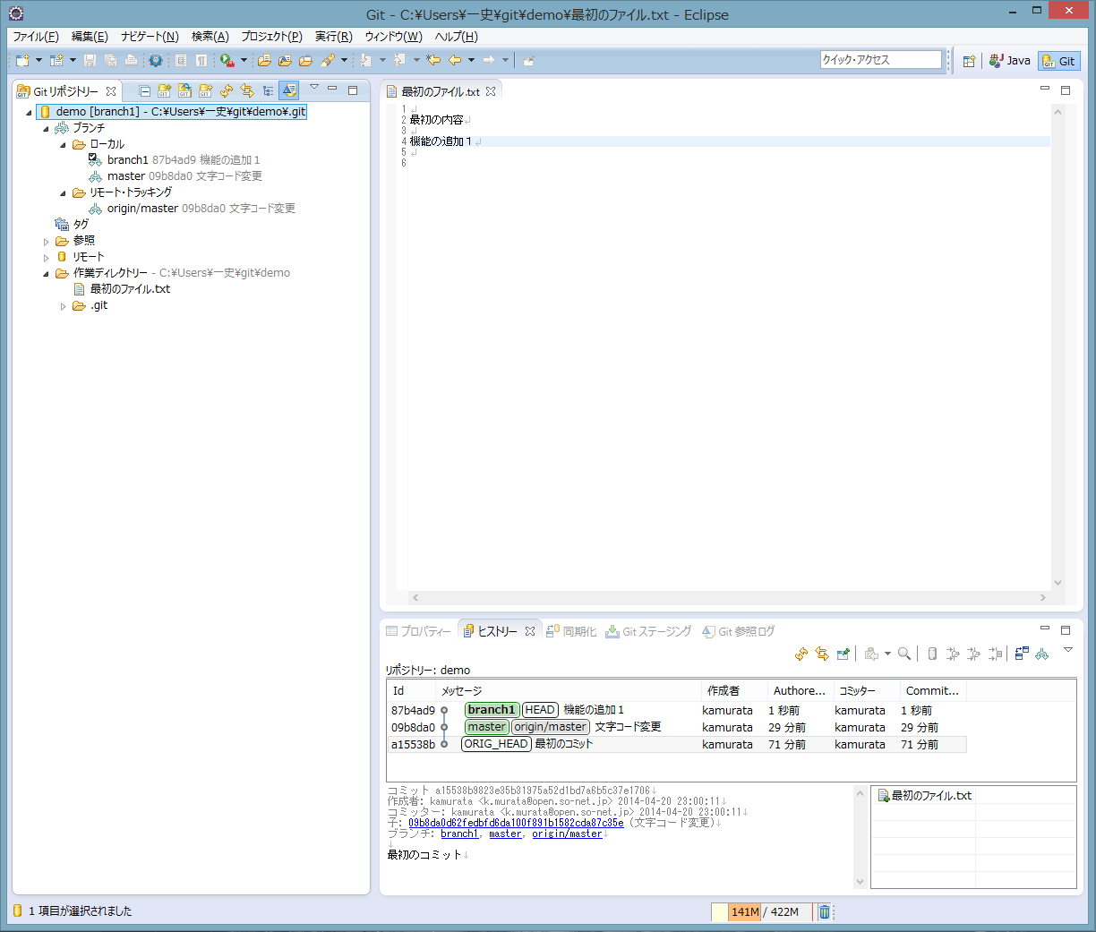
５．ファイルを修正
７．ローカルのリポジトリのみに反映
６．修正をコミット

Slide 8
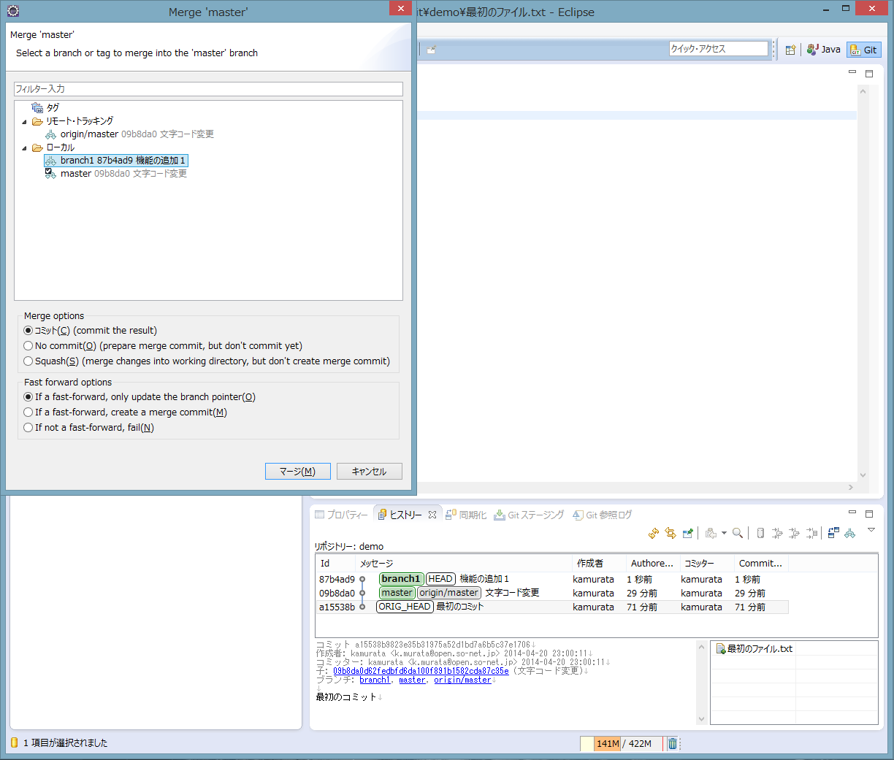
８．masterにbranch1をマージする

Slide 9
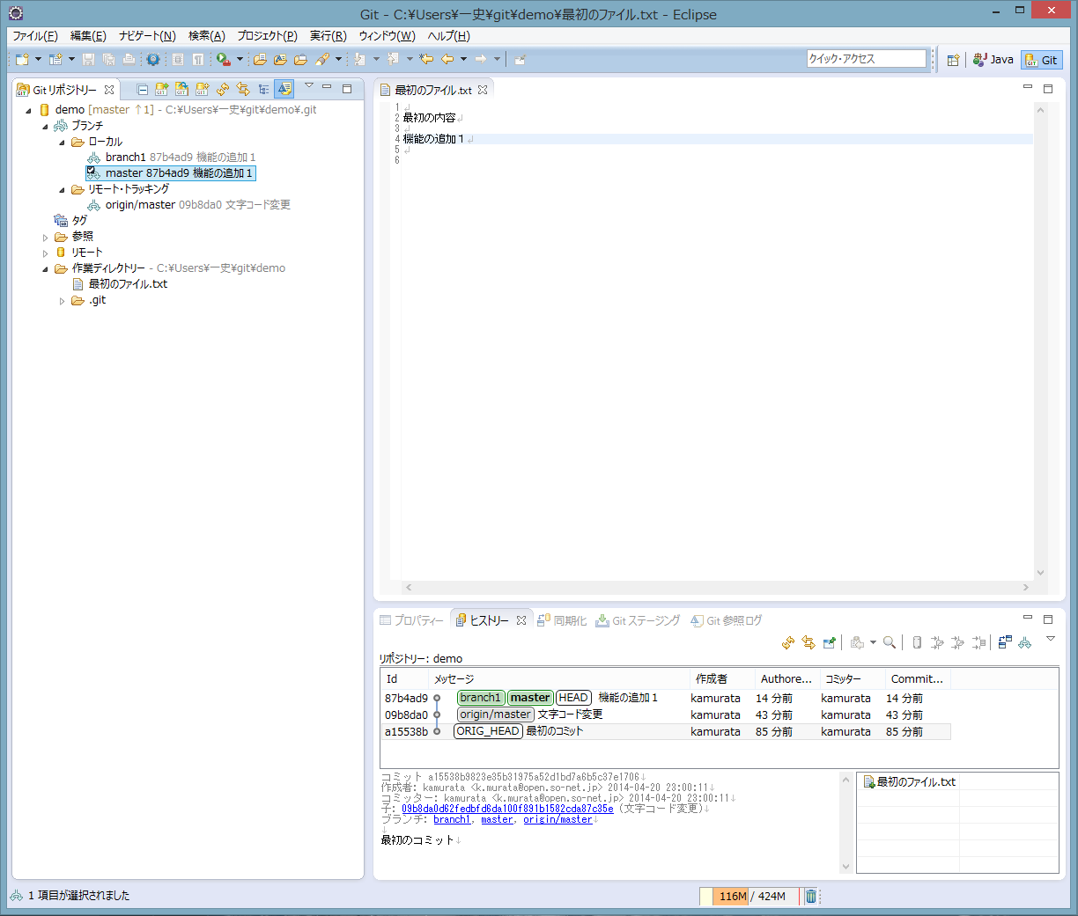
９．masterに修正された内容が反映される

Slide 10

１０．不要になったブランチを削除

Slide 11
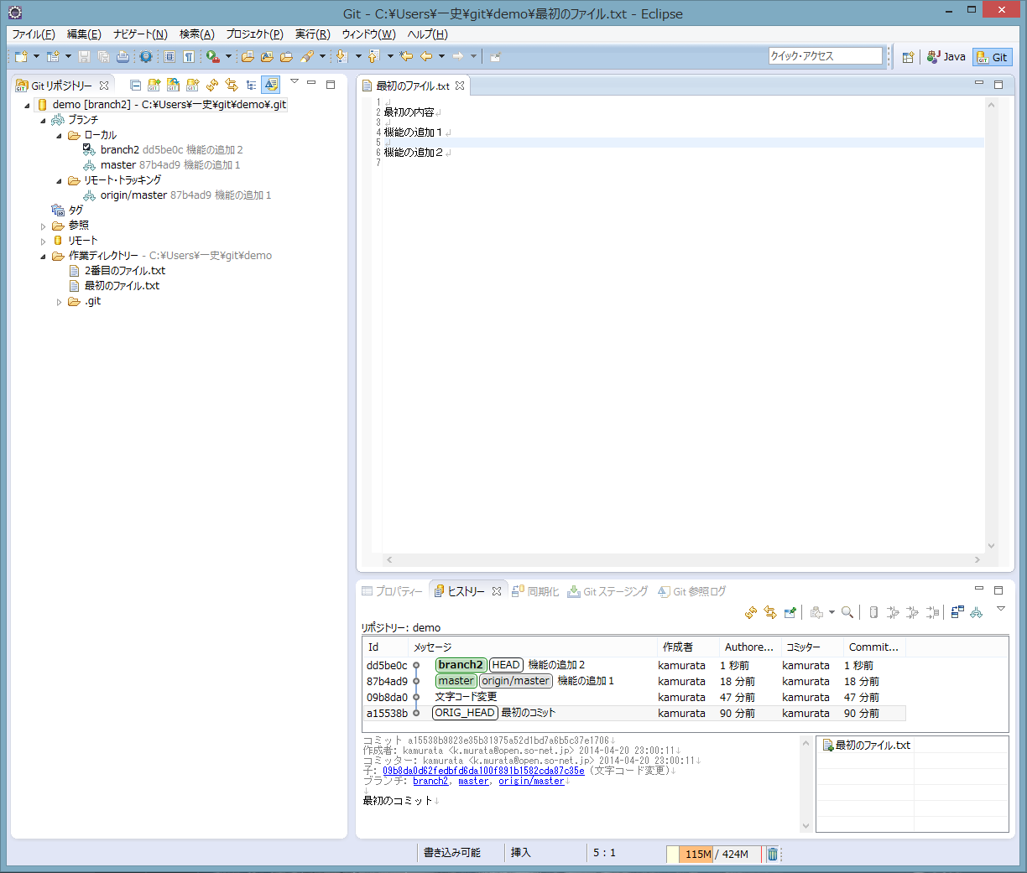
１２．ファイルを修正して機能を追加
１１．機能を追加するためにブランチを追加
１３．修正をコミット

Slide 12
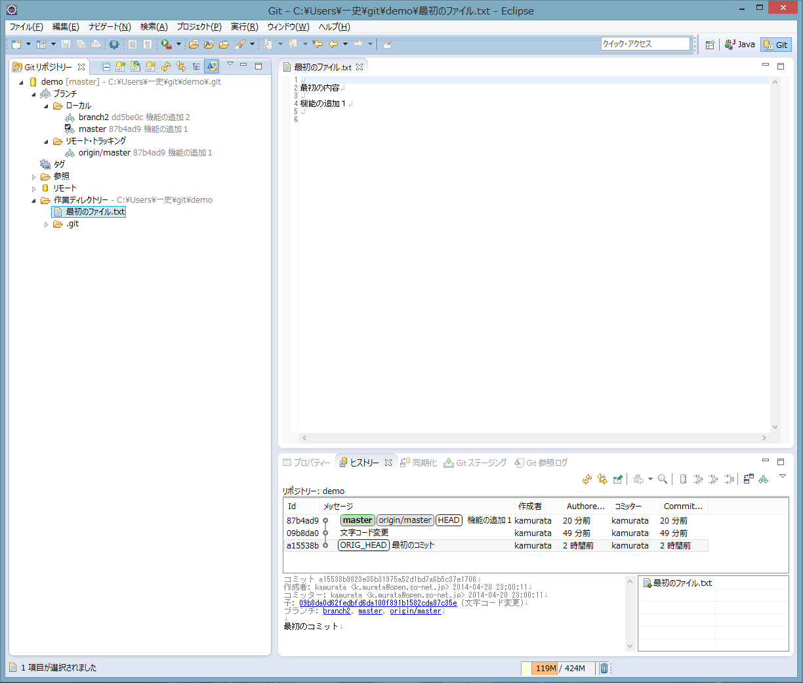
１５．ファイルが元に戻る
１４．ここでバグが見つかり緊急にmasterを修正する。そのためにブランチをmasterに戻す

Slide 13
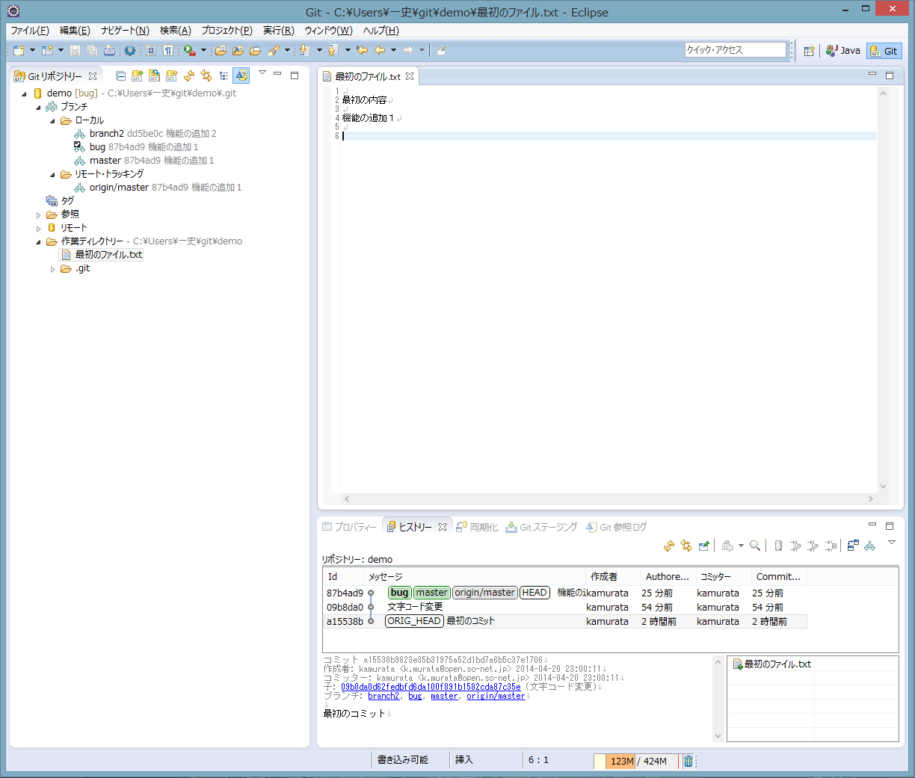
１６．修正用のブランチを追加する

Slide 14
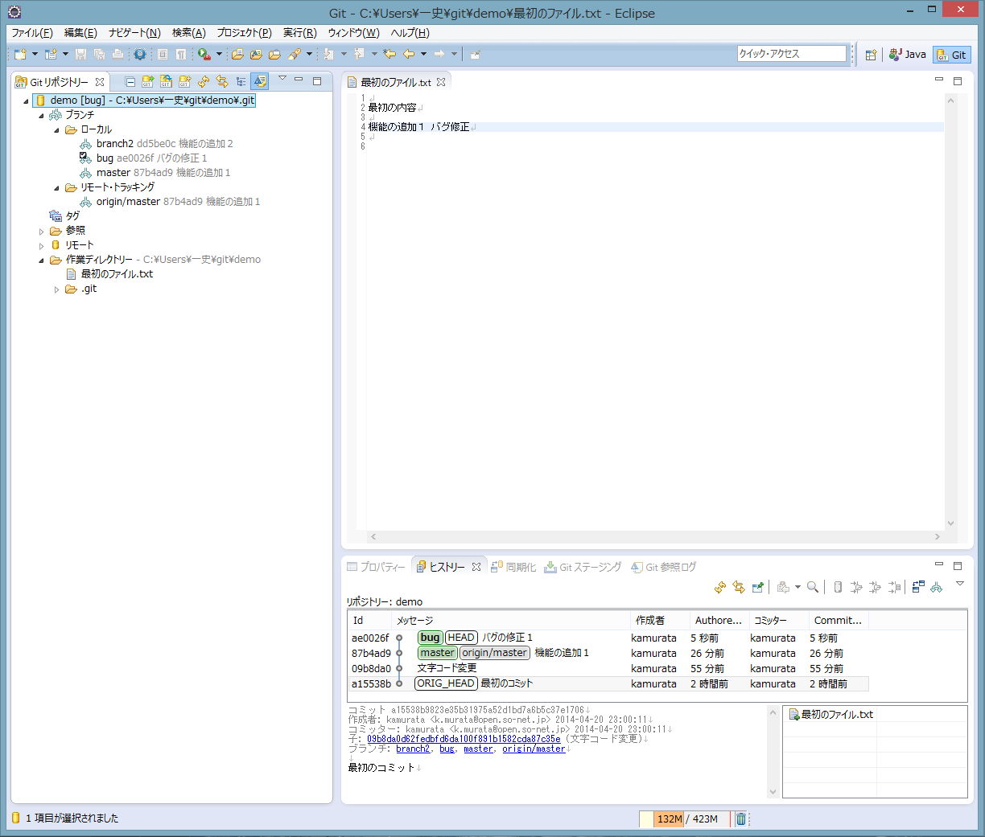
１７．ファイルを修正
１８．修正をコミット

Slide 15
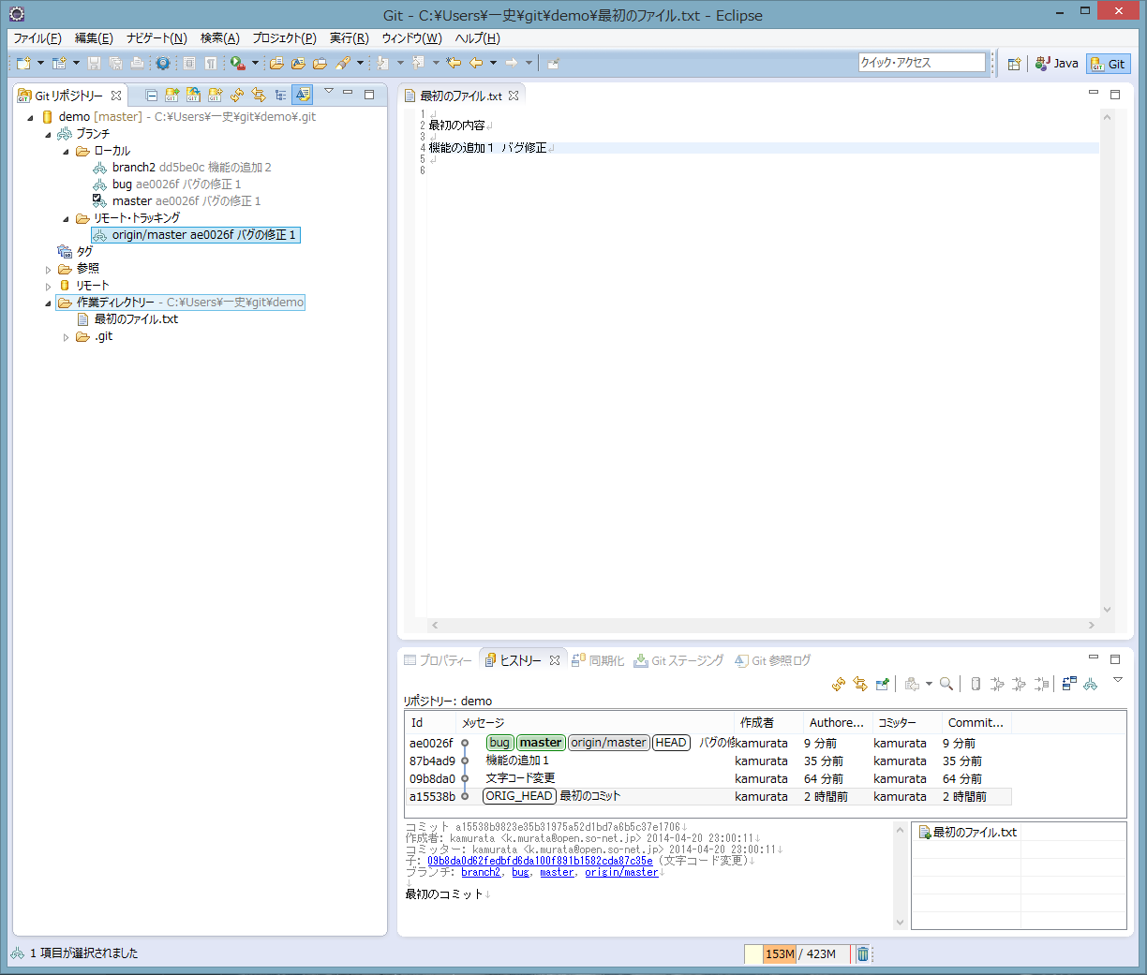
１９．masterにマージして修正を反映

Slide 16
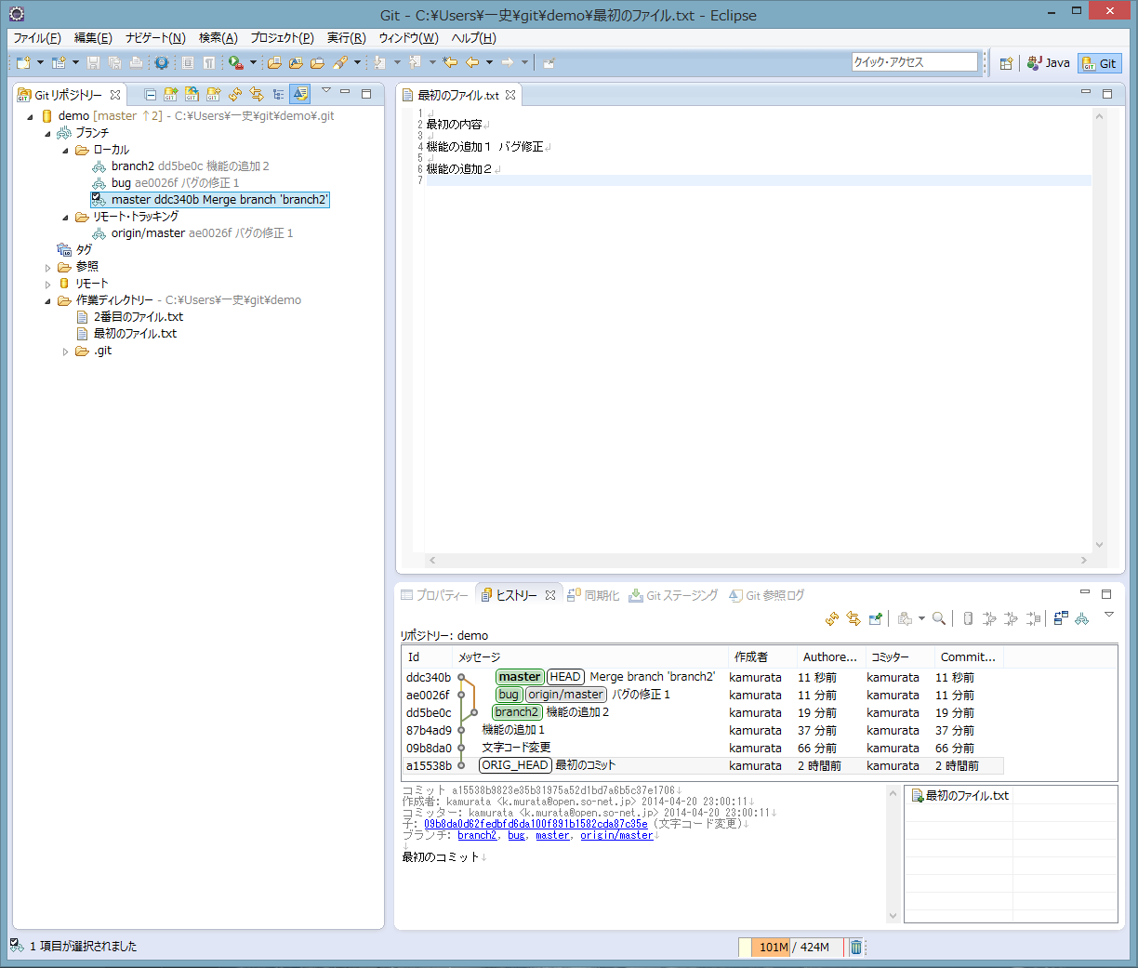
２１．自動的に修正内容がマージされる
２０．先ほどの機能追加もmasterにマージして修正を反映
２２．履歴もマージされる

Slide 17
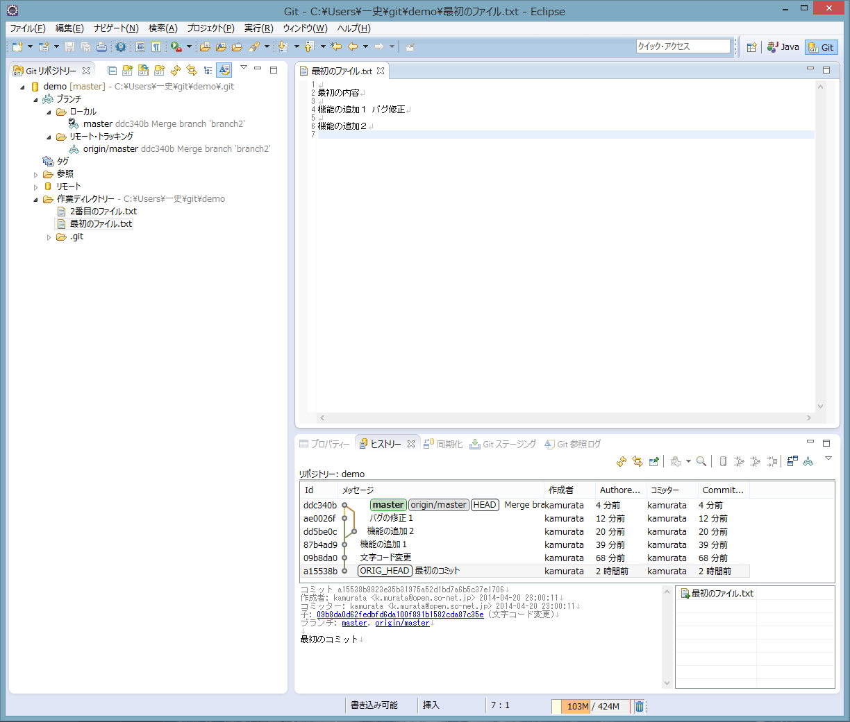
２３．不要になったブランチを削除してmasterのみ残す

Slide 18
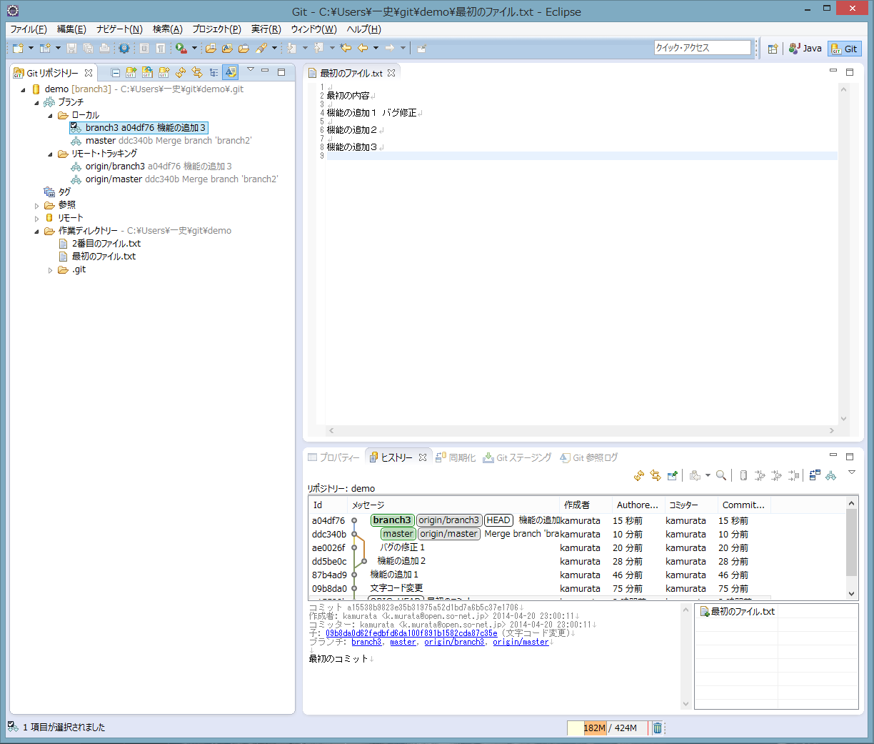
２４．ブランチはローカルだけでなくサーバー上にも作ることができ、ブランチを共有することもできる

